Slide 1
实 验 室 器 材 管 理 系 统
G01组员：
陈榆
江展翔
朱文宇

Slide 2
目录
6.小组成员
2.现场照片
4.功能说明
1.项目介绍
3.需求分析
5.验收标准
参考文献

Slide 3
项目介绍
本项目的目的是为了能更好的管理实验室，登记实验室已有的器材，对实验室的器材进行有效管理，协助管理人员更好的完成自己的任务
采用瀑布型软件生存周期。软件开发阶段为可行性研究与计划、软件需求分析、概要设计、详细设计、软件实现、测试验证和维护、编写说明书。^{【1】}
注：在这里输入引用说明

Slide 4
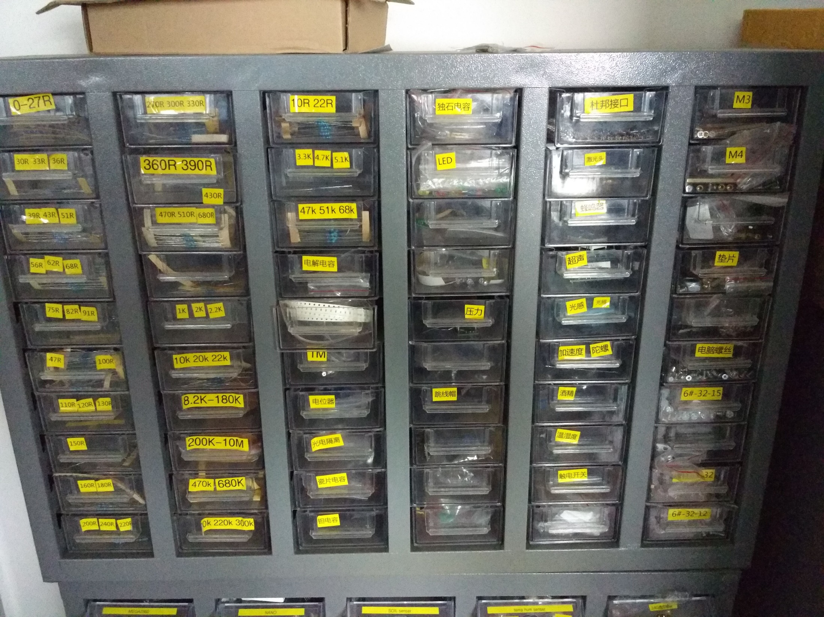
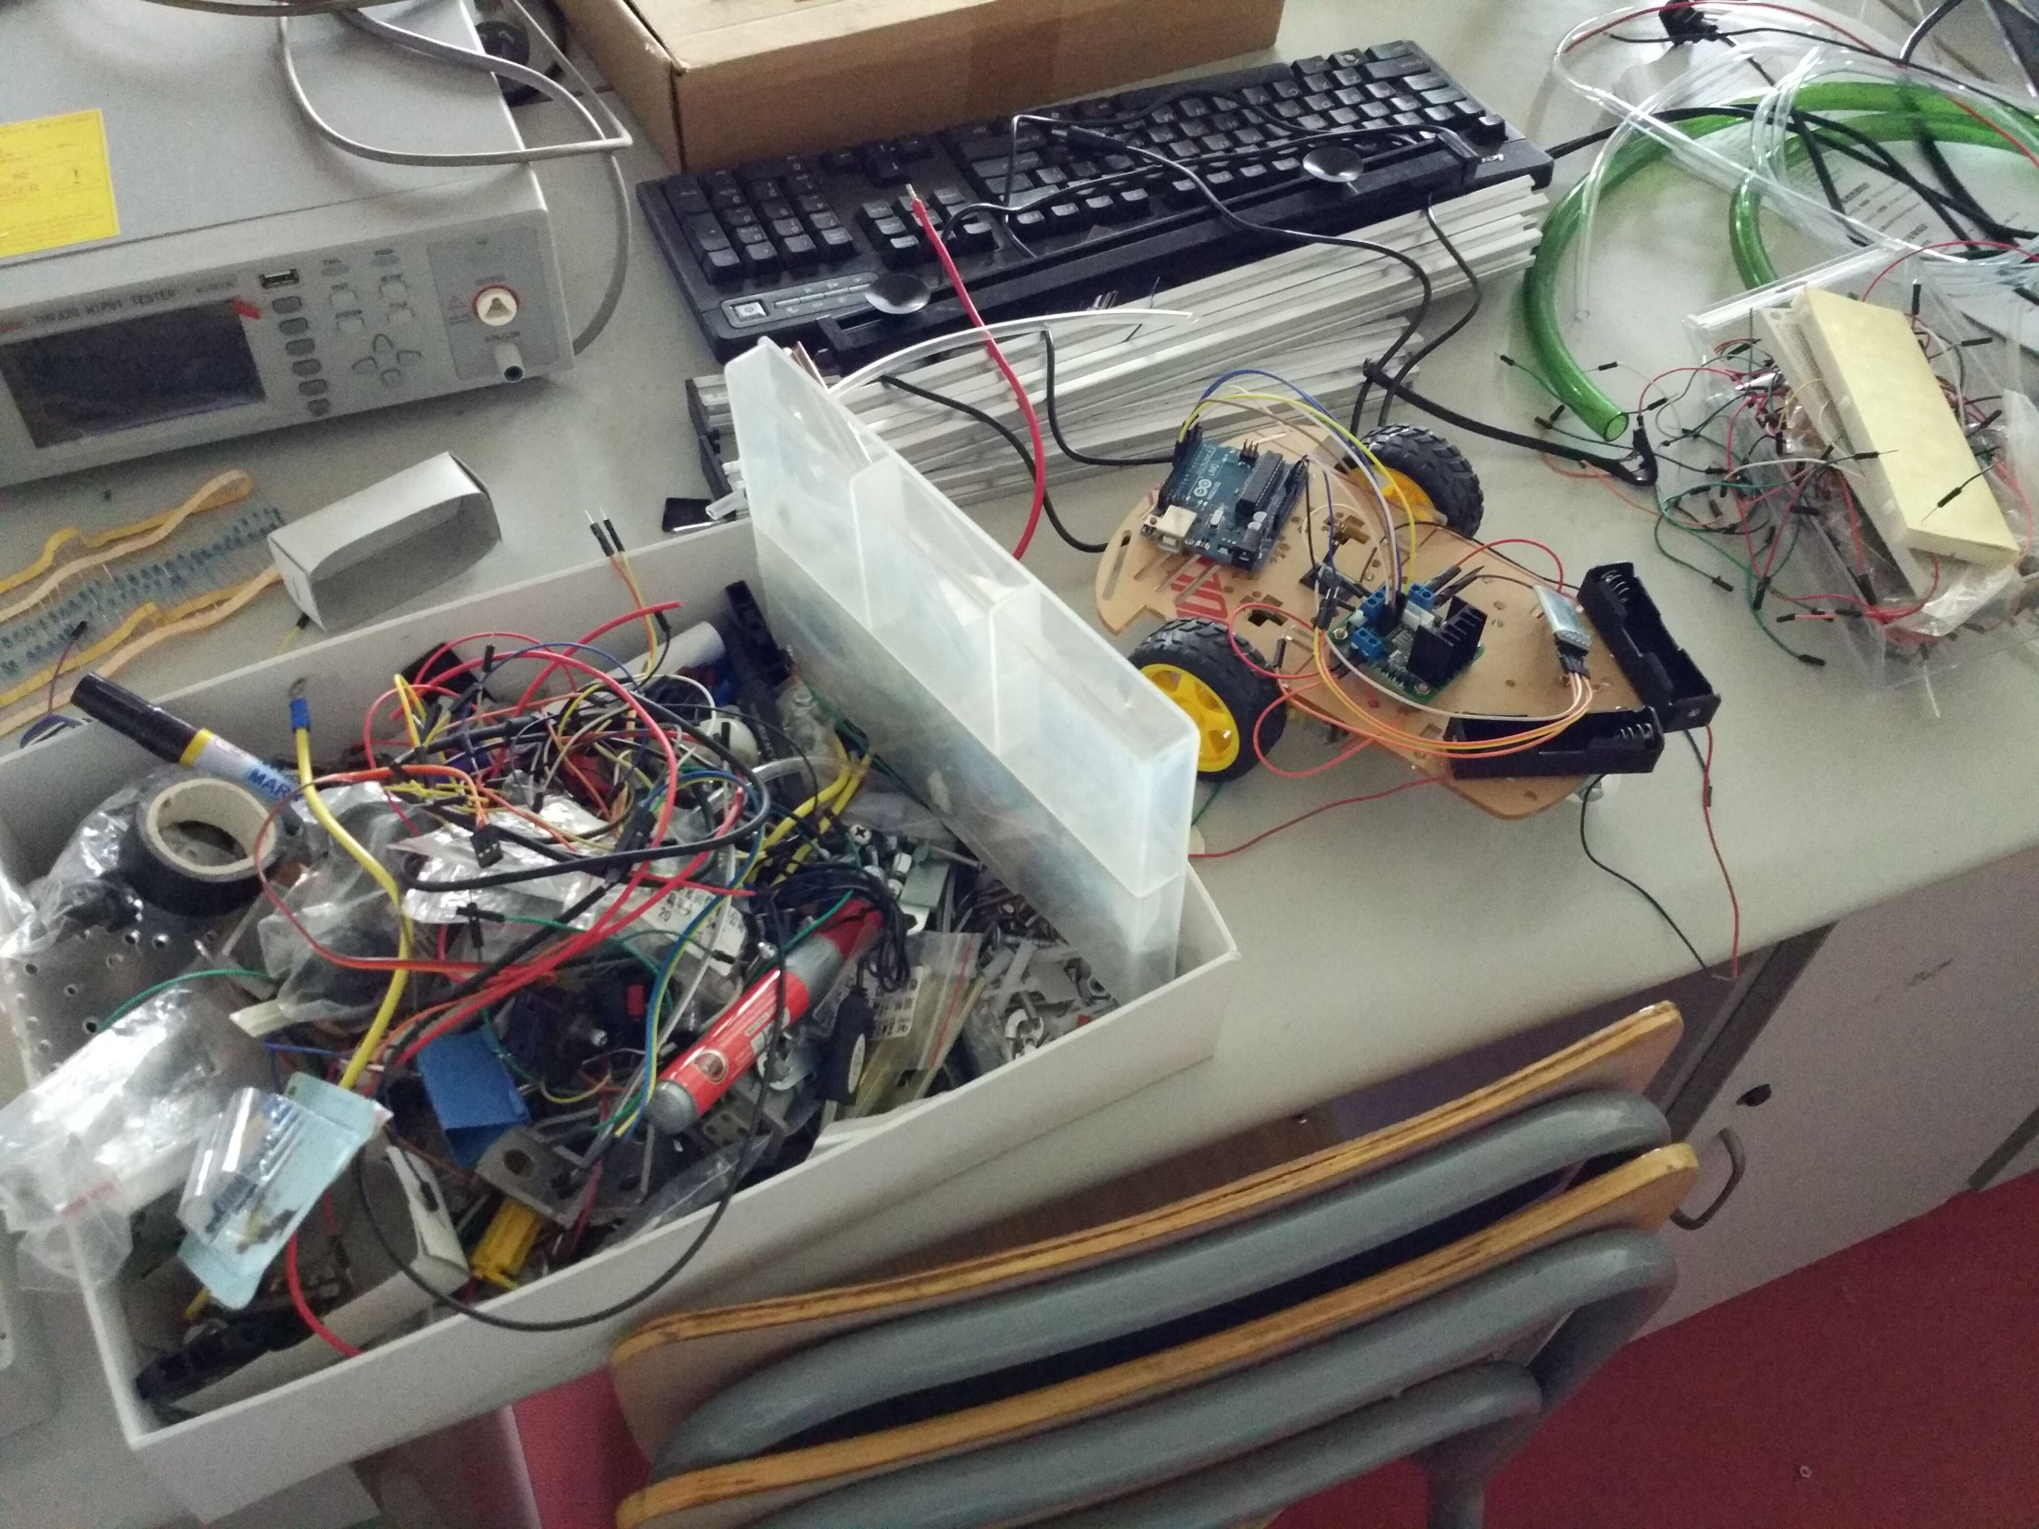
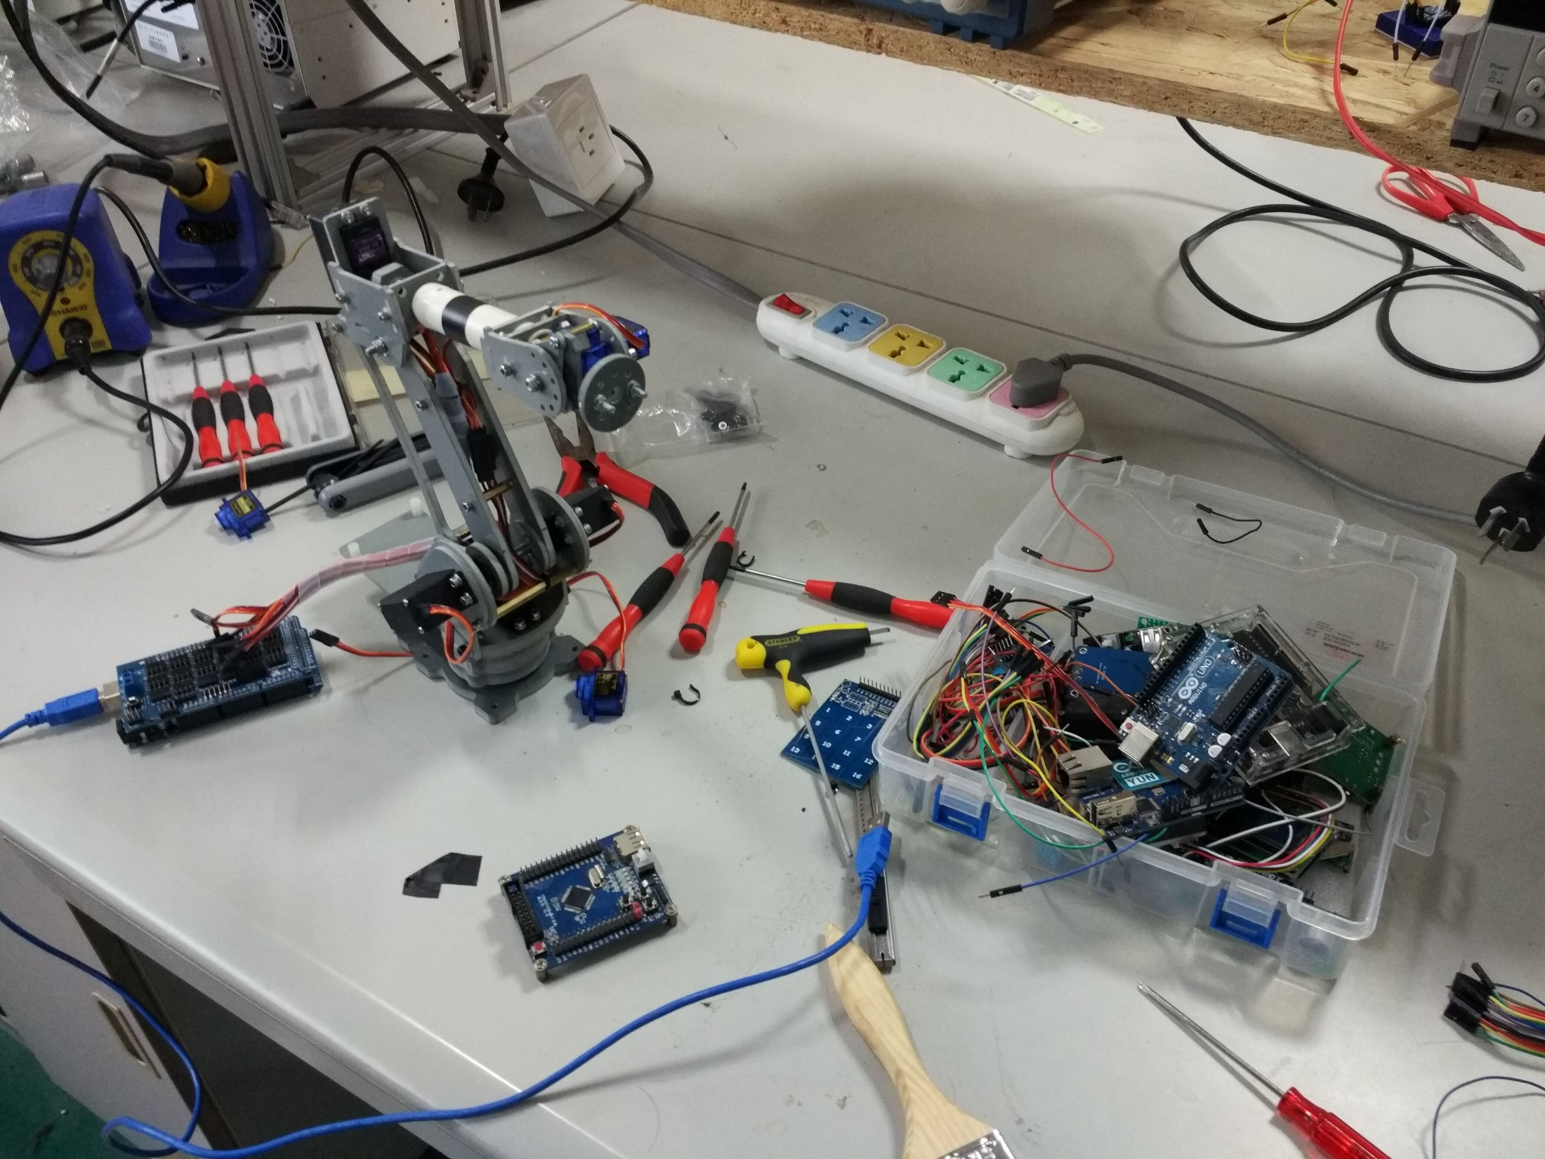
现状照片

Slide 5
需求分析
• 实验室的器材管理混乱，没有统一的录入和借出的系统去管理，工作人员无法对器材的借出和库存情况作好全面的掌握.
• 器材信息查询不方便，在找寻器材的时候不知道是否有自己需要的器材，也无法得知器材到底在哪里
• 用户无法提早查询和预约相应的器材，来确定自己需要的器材
注：在这里输入引用说明

Slide 6
功能说明
1
•PC端：采用Java语言编写，通过访问远程的数据库进行器材的借出与归还。（参照图书馆管理系统）
2
•Android端：允许以个人的身份申请账户，并且绑定手机号，具备扫描条形码的功能。
3
•网页端：能够查阅实验室器材使用情况，便于实验室器材租借。
4
•数据库设计

Slide 7
功能说明
数 据 库
系统框图
PC端
网 页 端
Android端
功能实现
条形码扫描
添加删除记录
修 改 记 录
查询显示记录

Slide 8
验收标准
数据库设计成功
Android、pc和网页端能顺利完成任务
操作界面要人性化
多人同时提交的时候早的优先

Slide 9
小组成员贡献权重
朱文宇
江展翔
陈瑜

Slide 10
S&Q

Slide 11
参考文献
1
^ 项目说明(2011-04-11)
2
3
规范： ^{[1]} 代表第一条索引 ^ 代表索引在原文出现的位置
() 代表索引在当时的日期版本，遵循YYYY-MM-DD

Slide 12
END

Slide 13
1
2

